Slide 1
Отчет по проекту Веб скрейпинг и парсинг сайтов
Махнев Кирилл
Команда: IFTISHackers

Slide 2
Содержание
1. Введение
2. Цели и задачи проекта
3. Основные понятия
4. Методы и инструменты веб скрейпинга
5. Исследование целевых веб-сайтов
6. Разработка скриптов для сбора данных
7. Обход препятствий и обеспечение безопасности
8. Тестирование и оптимизация скриптов
9. Результаты
10. Рекомендации по дальнейшему развитию проекта

Slide 3
Введение
В нашем современном цифровом мире приобретает все большее значение умение извлекать ценные данные из веб-ресурсов для принятия обоснованных решений. В рамках данного проекта было проведено исследование и разработка скриптов для веб скрейпинга с целью сбора и анализа информации с различных интернет-ресурсов. В данном отчете будут представлены результаты работы, методы, используемые инструменты. Проект нацелен на эффективное получение и использование данных из сети Интернет с целью улучшения бизнес-процессов и принятия обоснованных решений.

Slide 4
Цели и задачи
Цели проекта:
1. Получение актуальных данных с веб-сайтов для использования в аналитике.
2. Автоматизация процесса сбора информации с различных онлайн-ресурсов.
3. Создание дата-фрейма на основе полученных данных для дальнейшего анализа.
Задачи проекта:
1. Исследование целевых веб-сайтов и определение структуры данных для скрейпинга.
2. Выбор подходящих инструментов и технологий для проведения веб-скрейпинга.
3. Написание скриптов для сбора, обработки и сохранения данных с веб-страниц.
4. Разработка алгоритмов для обхода препятствий, таких как капчи или ограничения скорости запросов.
5. Создание удобного интерфейса для визуализации и анализа полученных данных.

Slide 5
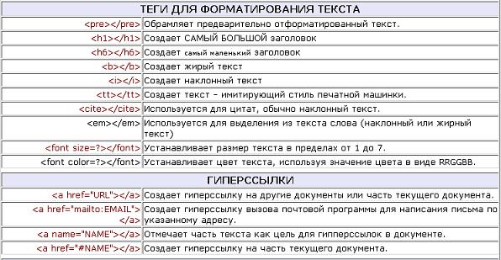
Основные понятия
Парсинг — это процесс синтаксического анализа текста с целью извлечения определенной информации. Скрапинг — это процесс загрузки веб-страницы и попытка извлечения информации из неё, обычно в обход API, ограничений и правил пользования сайтом
Зачем нужен веб-скрапинг?
Веб-скрапинг может использоваться для различных целей, таких как:
сбор данных для анализа (например, статистика посещаемости сайтов)
мониторинг цен на товары и услуги
создание баз данных контента для исследований
автоматизация рутинных задач, связанных с работой в интернете
HTML
HTML (от английского HyperText Markup Language) — это язык гипертекстовой разметки текста. Он нужен, чтобы размещать на веб-странице элементы: текст, картинки, таблицы и видео.
Теги (с англ. tag) — это метки, которые классифицируют контент и облегчают его поиск для пользователей.

Slide 6

Методы и инструменты веб скрейпига
Библиотека Requests:
Библиотека Requests для Python позволяет работать с HTTP-запросами любого уровня сложности, используя простой синтаксис. Это помогает не тратить время на написание кода, а быстро взаимодействовать с серверами.
Библиотека BeautifulSoup4
BeautifulSoup – это библиотека для парсинга HTML и XML документов в Python. Она предоставляет простой и удобный способ извлекать данные из веб-страниц, а также облегчает работу с этими данными. У библиотеки BeautifulSoup удобный интерфейс для взаимодействия с HTML-кодом, который позволяет легко находить нужные элементы и извлекать из них информацию. Эта библиотека является одной из наиболее популярных и широко используется для работы с парсерами и при анализе данных.

Slide 7

Исследование целевых веб сайтов
Для успешной реализации проекта по веб скрайпингу и парсингу было проведено исследование различных веб-ресурсов с целью выбора оптимального для скрапинга. Одним из ключевых сайтов, который был выбран в качестве объекта скрапинга, стал Avito.
Почему Avito был выбран в качестве сайта для скрапинга:
- Широкий ассортимент данных: Avito предоставляет широкий спектр информации о товарах и услугах, что позволяет получить разнообразные данные для анализа.
- Популярность и актуальность: Avito является одним из самых популярных онлайн-площадок для объявлений, что обеспечивает доступ к актуальным данным.
- Структурированность данных: Сайт Avito хорошо структурирован, что упрощает процесс парсинга и извлечения требуемой информации.
Выбор Avito в качестве целевого сайта для скрапинга обусловлен возможностью получения высококачественных данных, актуальности информации и удобством работы с веб-страницами данного ресурса.

Slide 8
Разработка скриптов для сбора данных
Принцип работы кода:
Код осуществляет скрапинг данных с страниц Avito, используя прокси и случайные задержки во избежание блокировки. Каждая страница парсится с помощью BeautifulSoup, чтобы извлечь информацию о цене, названии и описании объявлений об автомобилях. Полученные данные структурируются в DataFrame для последующего анализа или использования.

Slide 9
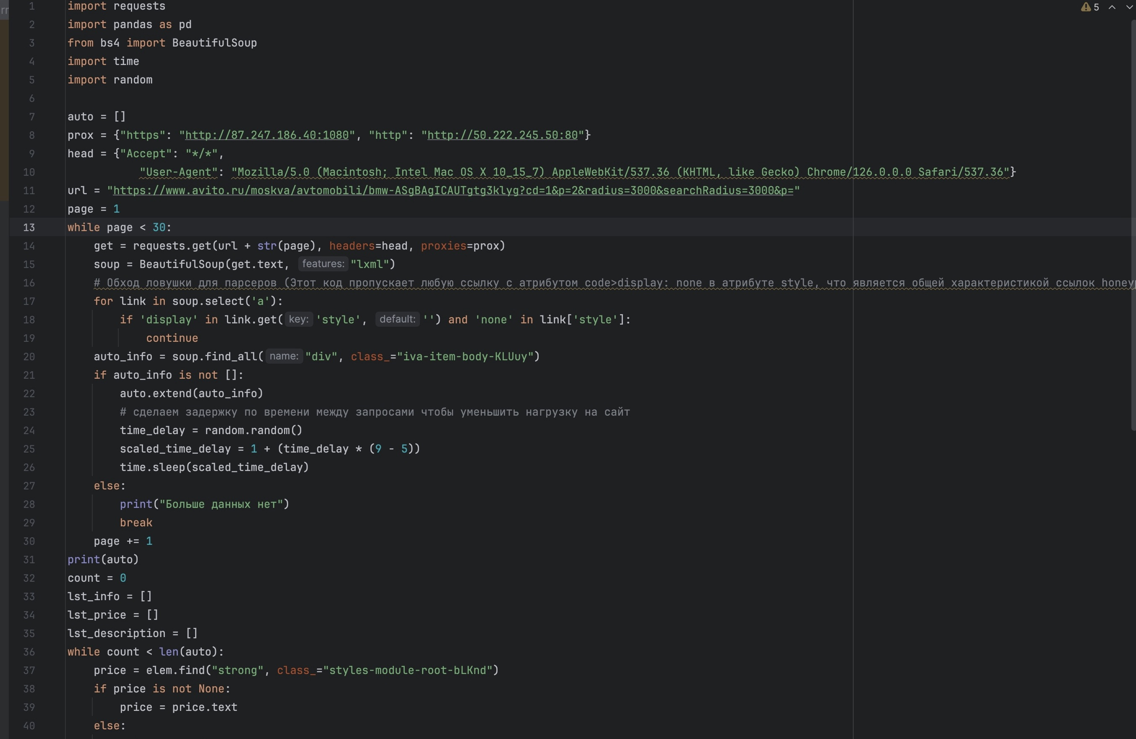
Рабочий код

Slide 10
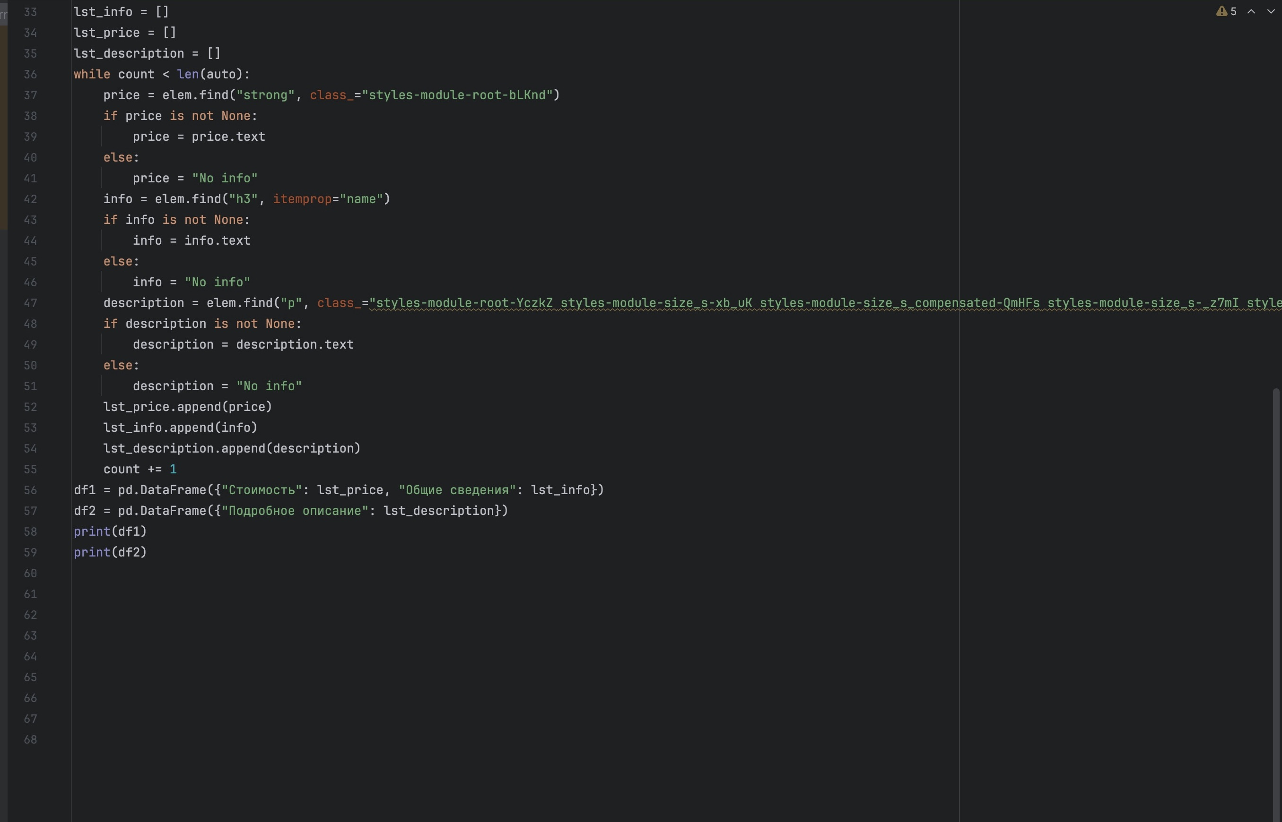
Рабочий код

Slide 11
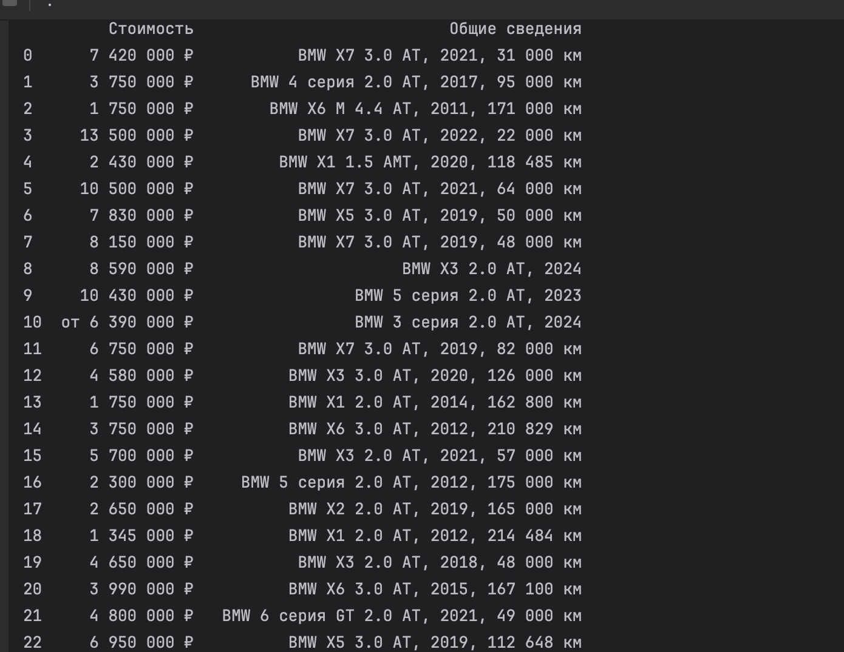
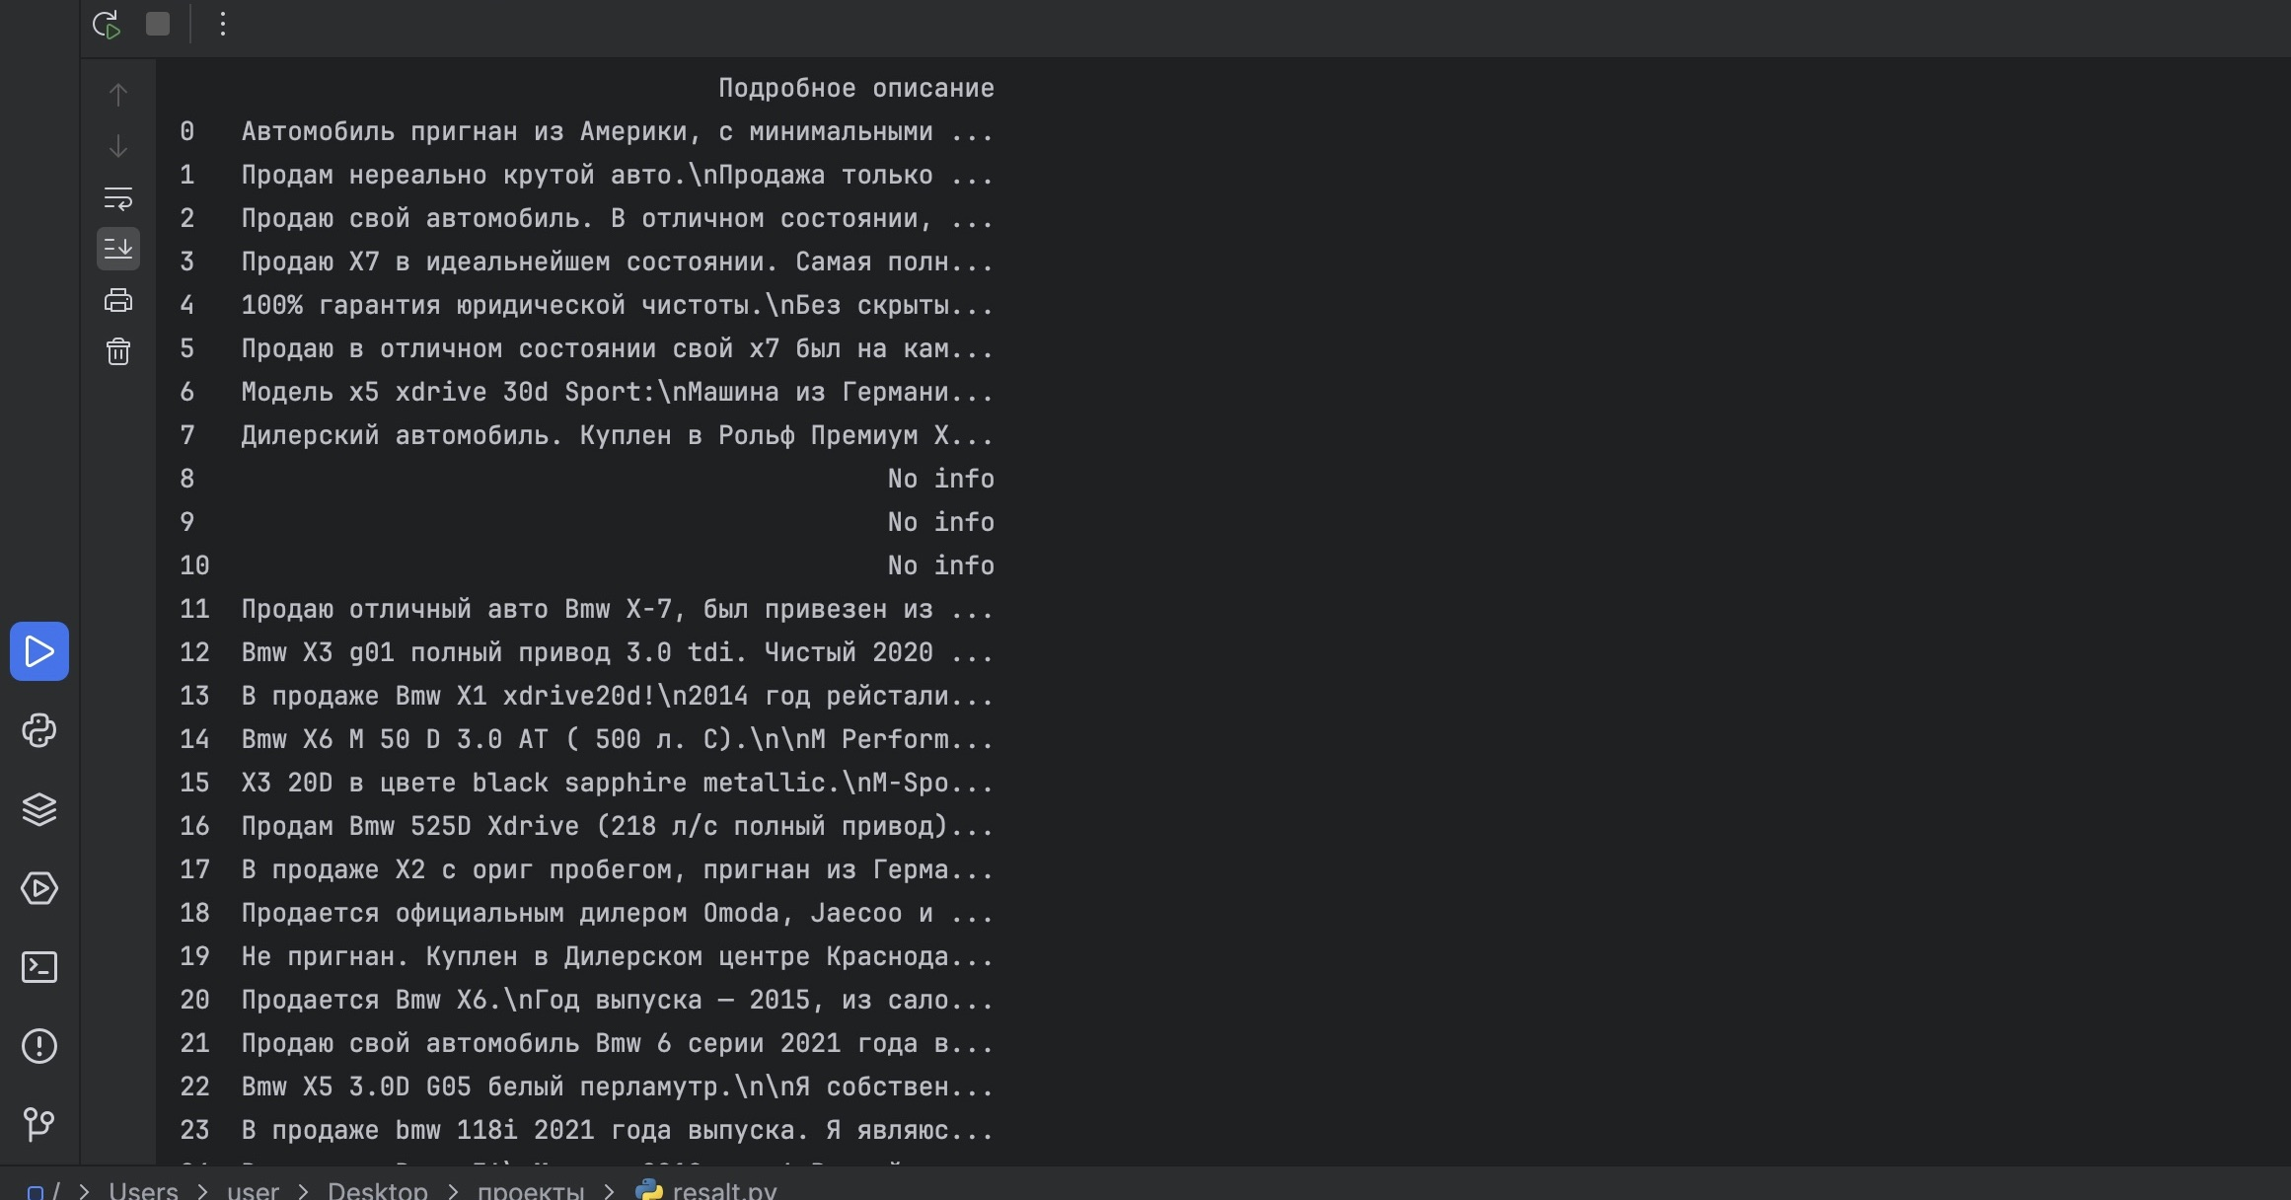
Рабочий код

Slide 12
Разбор кода
1. Импортирование необходимых библиотек:
2. Определение списка auto, который будет содержать информацию об автомобилях.
3. Создание словаря prox с прокси-серверами для отправки запросов.
4. Создание словаря head с заголовками HTTP, включая user-agent.
5. Установка URL, который будет использоваться для парсинга объявлений на сайте Avito. Параметры URL включают страницу и радиус поиска.
6. Начало цикла while, который будет проходить по нескольким страницам объявлений на сайте Avito.
7. Отправка GET запроса к URL страницы с помощью requests.get() и передача заголовков и прокси.
8. Парсинг HTML страницы с помощью BeautifulSoup и поиск информации об объявлениях.
9. Получение информации об автомобилях и добавление её в список auto.
10. Добавление случайной задержки между запросами с помощью time.sleep().
11. Проверка наличия данных об автомобилях на странице. Если данных нет, происходит остановка цикла.
12. Увеличение номера страницы для следующего запроса.
13. Создание списков lst_info, lst_price и lst_description для хранения данных из объявлений.
14. Цикл while для обработки каждого элемента из списка auto.
15. Для каждого элемента из списка auto происходит поиск информации о цене, общих сведениях и подробном описании.
16. Если информация есть, она добавляется в соответствующие списки, иначе добавляется "No info".
17. Создание двух DataFrame из списков lst_info, lst_price и lst_description с использованием библиотеки pandas.
18. Вывод на экран двух DataFrame с информацией об объявлениях.
Этот код работает следующим образом: он отправляет запросы на сайт Avito, получает информацию об автомобилях с нескольких страниц, парсит данные и сохраняет их в таблицы, используя библиотеку pandas.

Slide 13
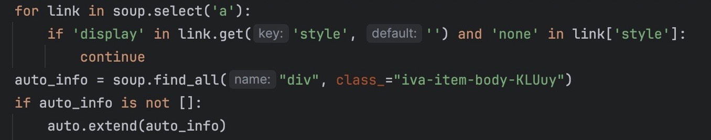
Обход препятствий и обеспечение безопасности
Навигация по сайту может быть сложной из-за таких препятствий, как honeypot (ловушки для хакеров). Honeypot — это скрытые ссылки, специально разработанные для того, чтобы оставаться незамеченными обычными пользователями, однако быть обнаруженными парсерами и ботами. Эти ссылки часто скрываются с помощью HTML-элементов, для которых установлено значение hidden или none, или маскируются под кнопки, чей цвет соответствует фону страницы. Основная цель внедрения “медовых точек” – выявление и занесение ботов в черный список.
Простой фрагмент кода, который можно использовать, чтобы попытаться избежать ловушек в Python:

Slide 14
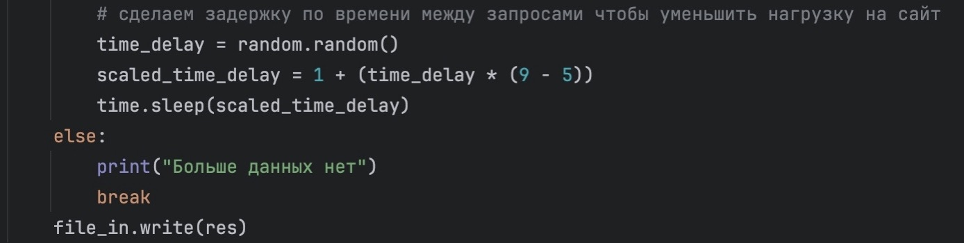
Обход препятствий и обеспечение безопасности
Задержка по времени для снижения нагрузки на сайт

Slide 15
Тестирование и оптимизация скриптов
Тестирование программы производилось с помощью парсинга первой страницы сайта и записи ее содержимого в файл. Далее производилась работа с содержимым этого файла и отладка скрипта именно с этим набором входных данных.

Slide 16
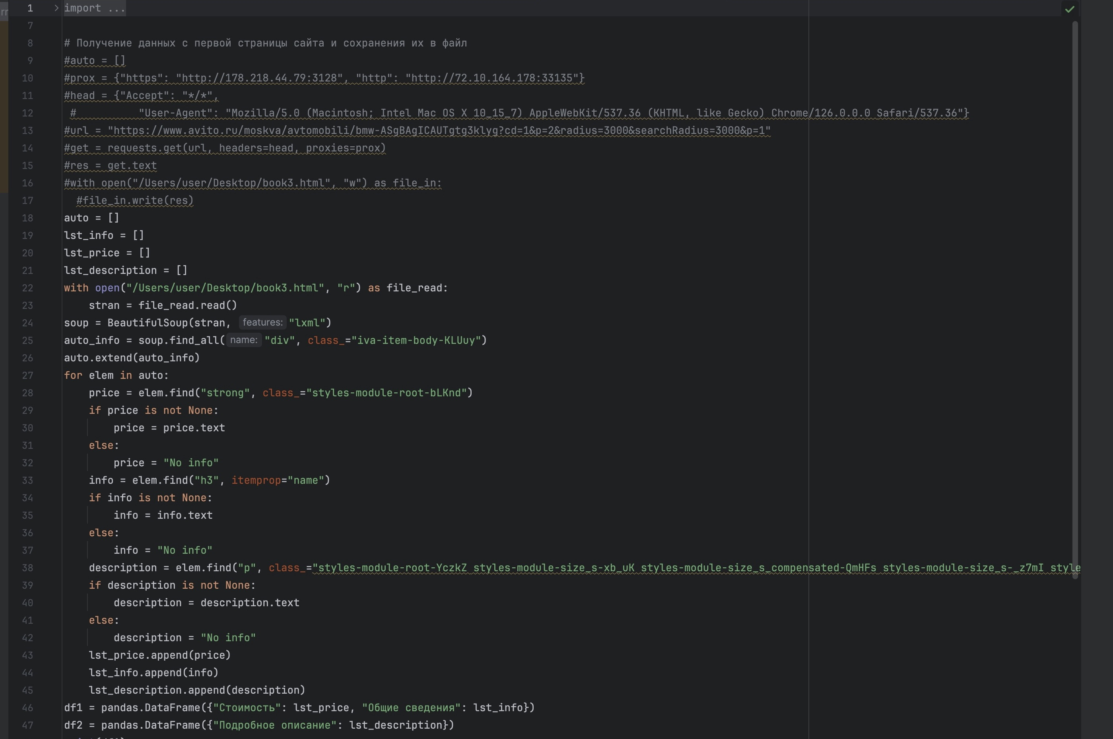
Тестирование и оптимизация скриптов

Slide 17
Результаты
Проект веб-скрапинга сайта Avito был успешно завершен. Были разработаны скрипты для автоматического сбора данных о объявлениях, таких как цена, модель автомобиля, год выпуска, пробег и дополнительная информация. Собранные данные были обработаны и организованы для анализа. Результатом работы стала подробная база данных с информацией о различных автомобилях, представленных на Avito. Полученные данные позволили провести анализ рынка автомобилей, выявить тенденции и сделать выводы о предложениях на платформе. В целом, проект по веб-скрапингу сайта Avito был полезным для извлечения ценной информации и исследования рынка автомобилей.

Slide 18
Рекомендации по дальнейшему развитию проекта
1. Улучшить точность скрапинга: Необходимо постоянно мониторить и обновлять скрипты скрапинга, чтобы обеспечить высокую точность сбора данных.
2. Добавить функциональность: Рассмотрите возможность добавления функций, таких как автоматическое обновление данных, уведомления о новых объявлениях или фильтрация информации для более удобного анализа.
3. Исследование конкурентов: Проводить анализ других площадок с объявлениями о продаже автомобилей для сравнения предложений и цен, что поможет определить конкурентное положение.
4. Визуализация данных: Рассмотреть создание дашбордов или отчетов на основе собранных данных для более наглядного и удобного представления информации.
5. Расширение сферы применения: Подумать о возможностях использования аналитических данных не только для внутренних целей, но и для предоставления информации сторонним пользователям или компаниям по запросу.

